Slide 2
语文一年级下人教
第五单元过关测试卷

Slide 3
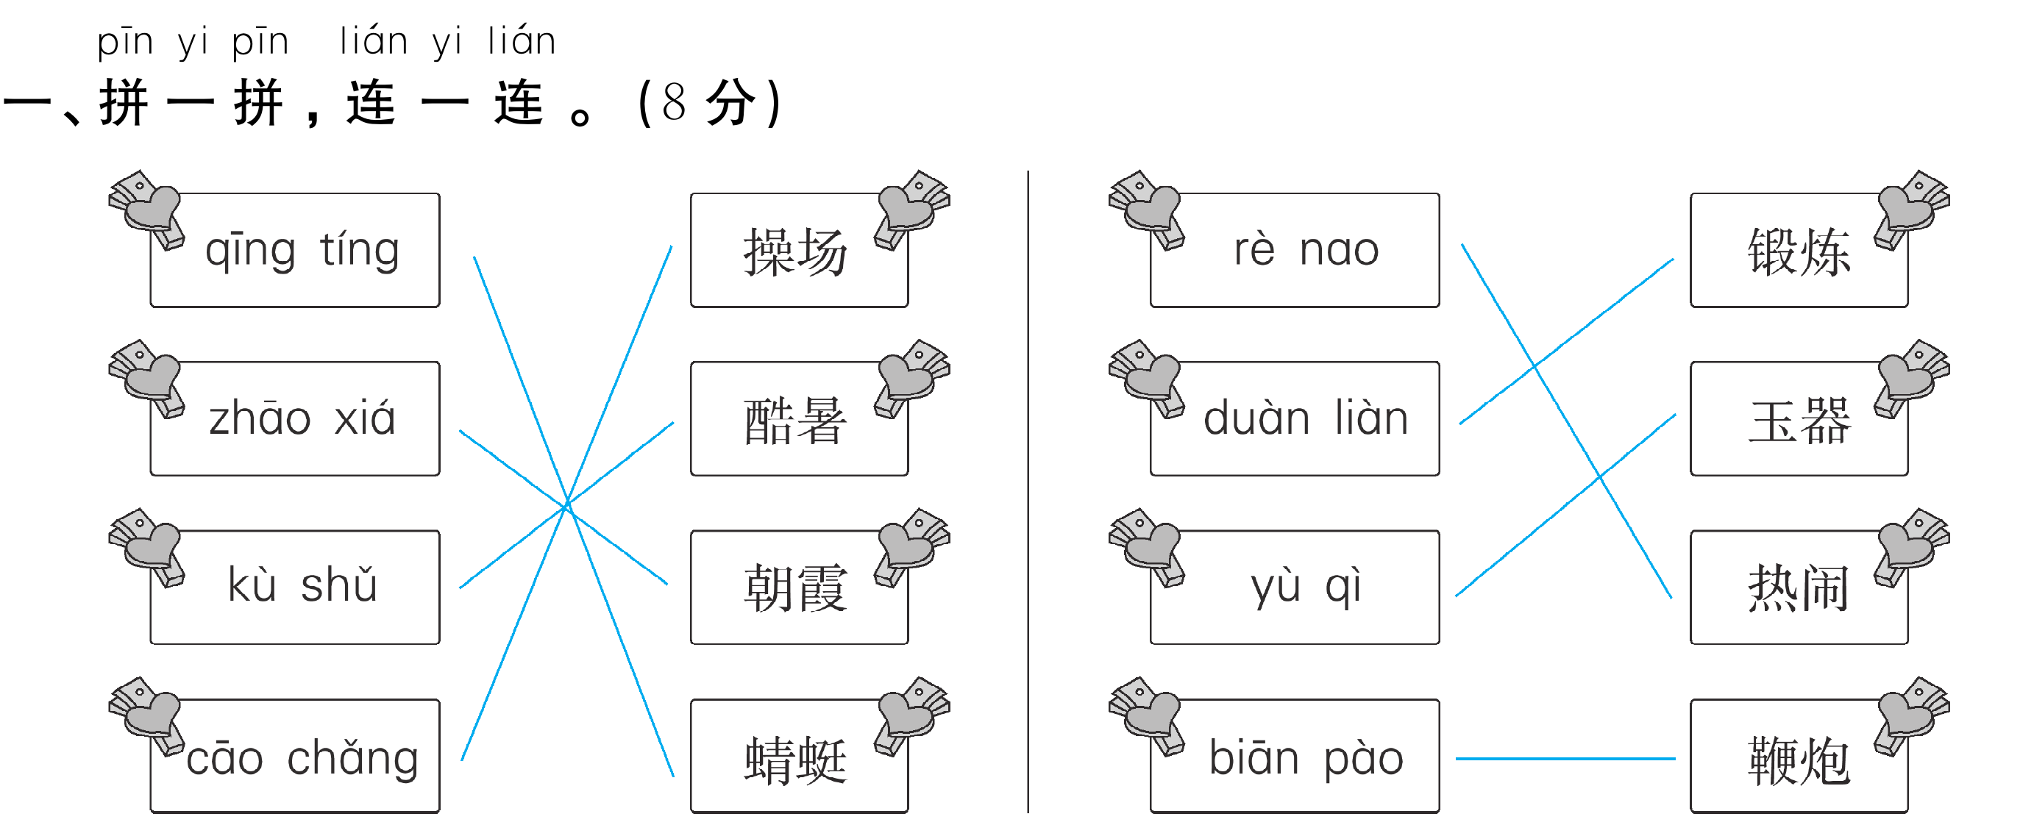

Slide 19
